Slide 1
Kalkulator
Projekt 2023
Martyna Kohutek

Slide 2
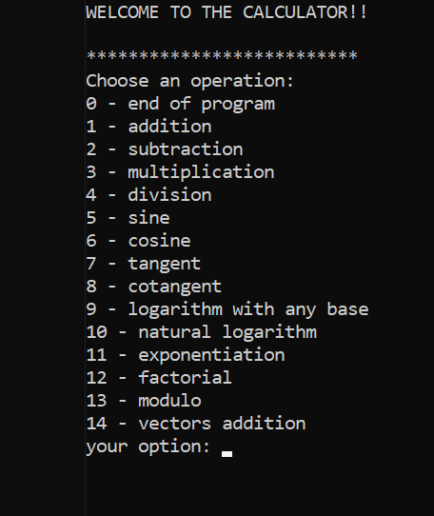
Tematyka projektu
Kalkulator, który wykonuje proste operacje przy pomocy różnych funkcji i różnych zmiennych

Slide 3
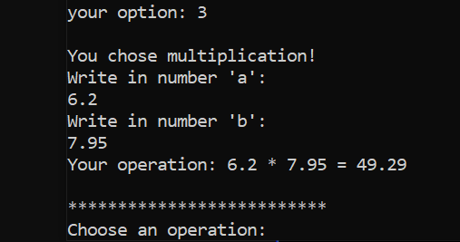
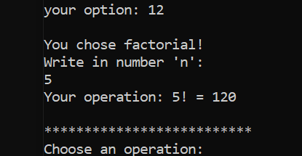
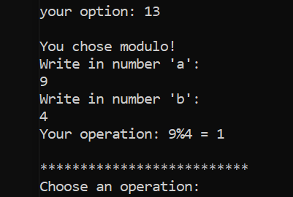
Program obejmuje najprostsze operacje matematyczne, jak i te trudniejsze i bardziej złożone

Slide 4
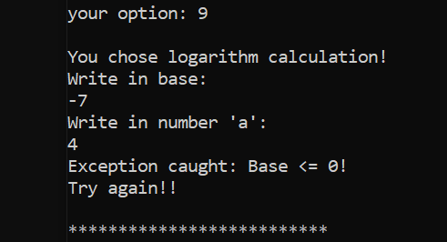
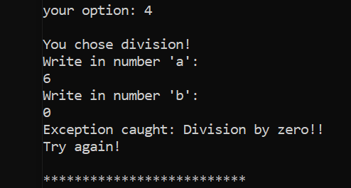
Ułatwienia
Sprawdzanie założeń dla logarytmu (także logarytmu naturalnego)
Sprawdzanie założeń dla dzielenia

Slide 5
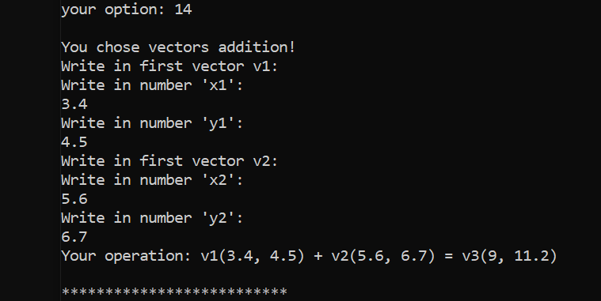
Przeciążanie operatorów
Dla dodawania wektorów

Slide 6
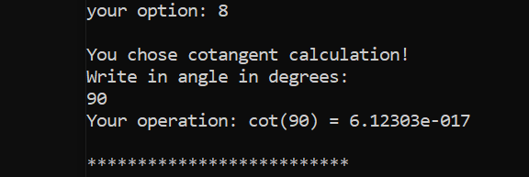
Problemy
Ograniczenie przez precyzję reprezentacji liczb zmiennoprzecinkowych

Slide 7
Umiejętności
Radzenie sobie ze stresem :)
Cierpliwość
Praca z językiem C++ (wykorzystanie obiektowości)

Slide 8
Możliwości ulepszenia programu
Dodanie więcej operacji
Naprawa ograniczeń precyzji liczb zmiennoprzecinkowych wpływających na wynik
Umożliwienie użytkownikowi wpisania działania samodzielnie

Slide 9

Dziękuję

